Slide 1



Tuần 21
MÔN: ĐẠO ĐỨC

Slide 2


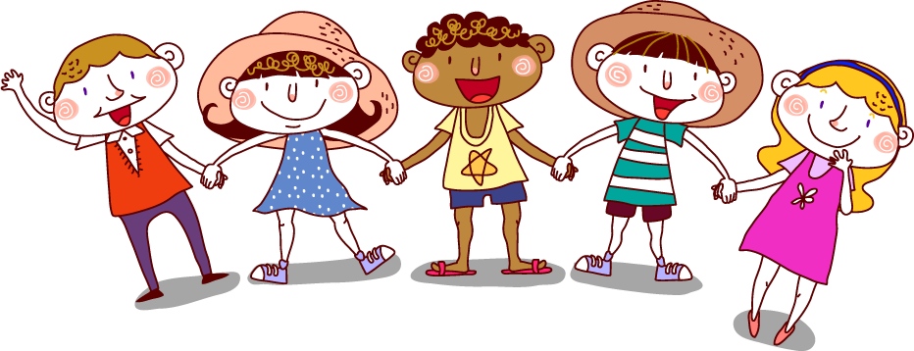
ĐẠO ĐỨC
Chủ đề 3: Ham học hỏi
Bài 4: Ham học hỏi – tiết 2

Slide 3


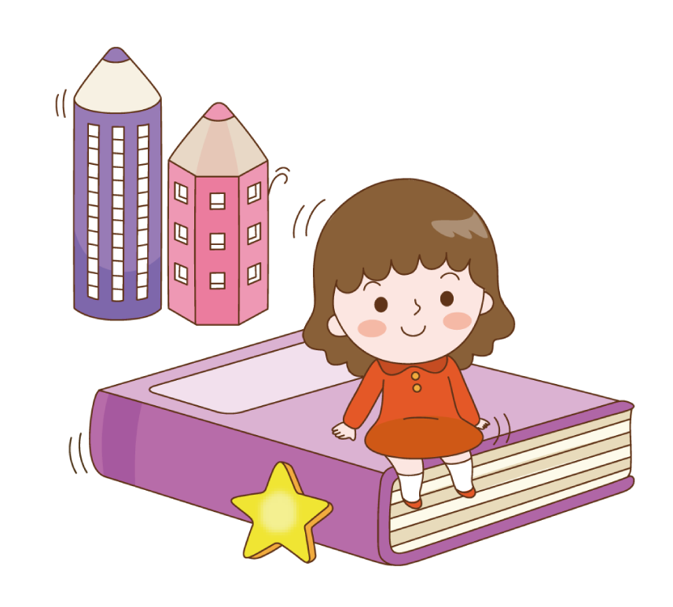

KHỞI ĐỘNG

Slide 4
LUYỆN TẬP

Slide 5


Bài tập 1:
Em tán thành hoặc không tán thành với ý kiến của bạn nào? Vì sao?

Slide 6
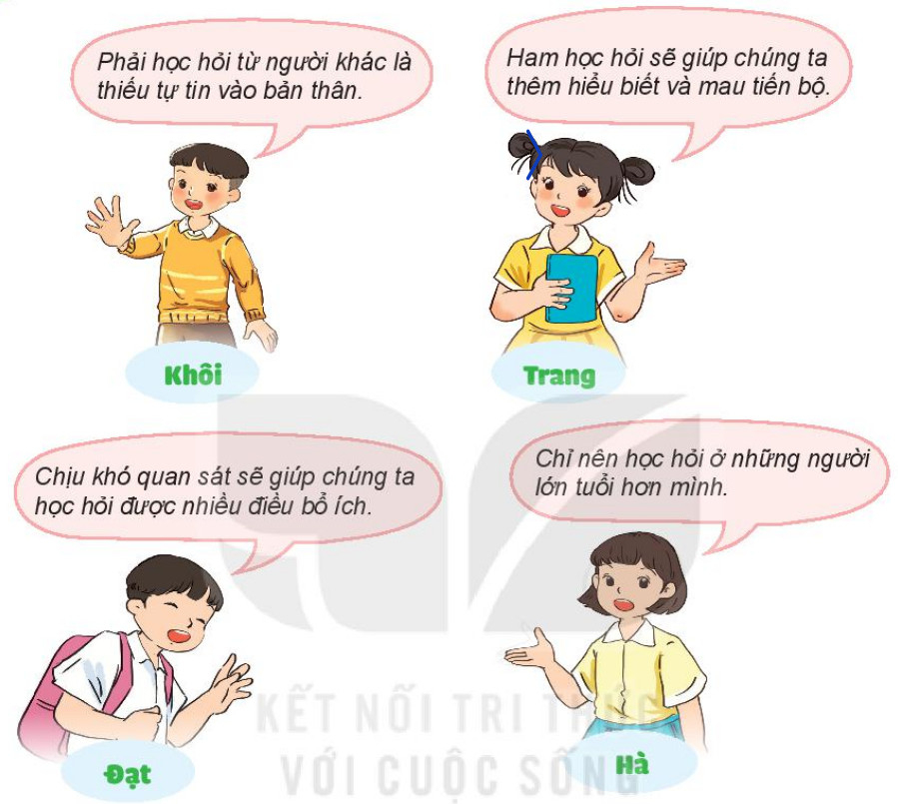
Phải học hỏi từ người khác là thiếu tự tin vào bản thân.
Ham học hỏi sẽ giúp chúng ta thêm hiểu biết và mau tiến bộ.
Chỉ nên học hỏi ở những người lớn tuổi hơn mình.
Chịu khó quan sát sẽ giúp chúng ta học hỏi được nhiều điều bổ ích.

Slide 7
Em tán thành hay không tán thành với ý kiến của bạn Khôi?
Vì sao?
Phải học hỏi từ người khác là thiếu tự tin vào bản thân.
Không tán thành vì: Học hỏi từ người khác không phải là thiếu tự tin mà là mở rộng sự hiểu biết cho bản thân.

Slide 8
Em tán thành hay không tán thành với ý kiến của bạn Trang?
Vì sao?
Ham học hỏi sẽ giúp chúng ta thêm hiểu biết và mau tiến bộ.
Tán thành vì: Ham học hỏi sẽ giúp chúng ta hiểu thêm nhiều kiến thức mới, nhờ đó sẽ tiến bộ hơn trong học tập.

Slide 9
Chịu khó quan sát sẽ giúp chúng ta học hỏi được nhiều điều bổ ích.
Em tán thành hay không tán thành với ý kiến của bạn Đạt?
Vì sao?
Tán thành vì: Nếu chịu khó quan sát và tìm hiểu, chúng ta sẽ học hỏi được rất nhiều kiến thức bổ ích về thế giới xung quanh mình.

Slide 10
Chỉ nên học hỏi ở những người lớn tuổi hơn mình.
Em tán thành hay không tán thành với ý kiến của bạn Hà?
Vì sao?
Không tán thành vì: Chúng ta nên hỏi từ bất kì ai, miễn là ở họ có những điều hay đáng để chúng ta học hỏi.

Slide 11

Kết luận: Ham học hỏi sẽ giúp chúng ta hiểu thêm nhiều kiến thức mới, nhờ đó sẽ tiến bộ hơn trong học tập. Nếu chịu khó quan sát và tìm hiểu, chúng ta sẽ học hỏi được rất nhiều kiến thức bổ ích về thế giới xung quanh mình.

Slide 12

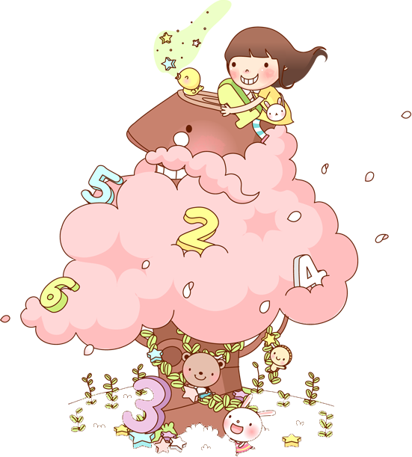
Bài tập 2:
Nhận xét thái độ, hành vi của các bạn trong tranh.

Slide 13
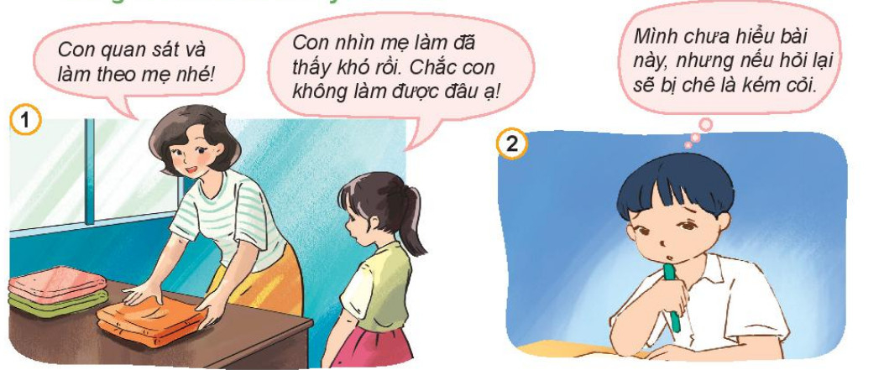
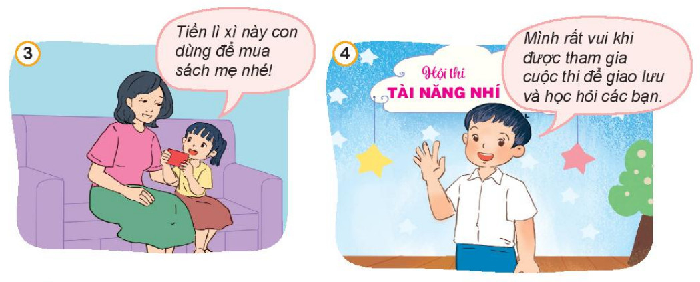

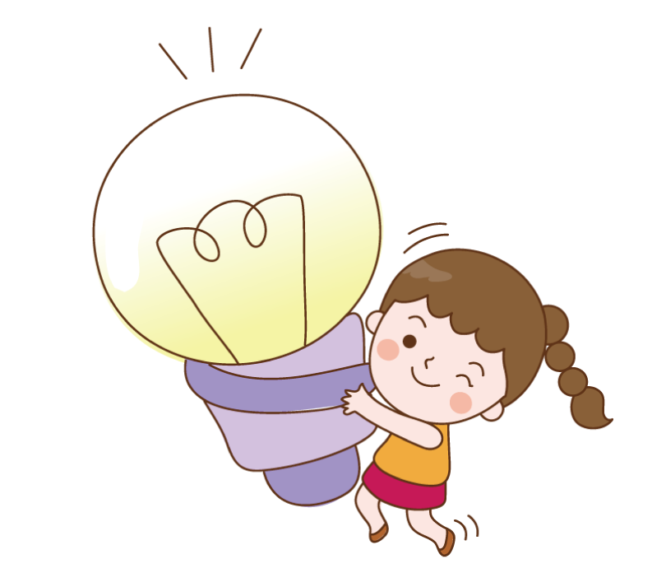

Slide 14
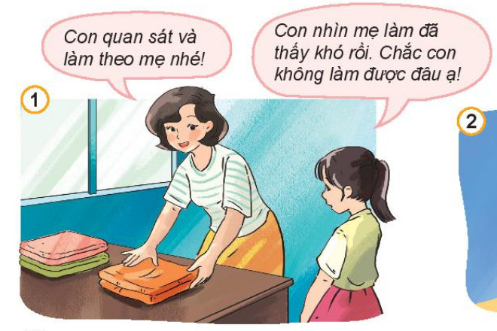
Nhận xét về thái độ, hành vi của các bạn trong tranh?
Tranh 1: Bạn chưa ham học hỏi vì ngại khó và không chịu quan sát cách làm từ mẹ để học hỏi và làm theo.

Slide 15
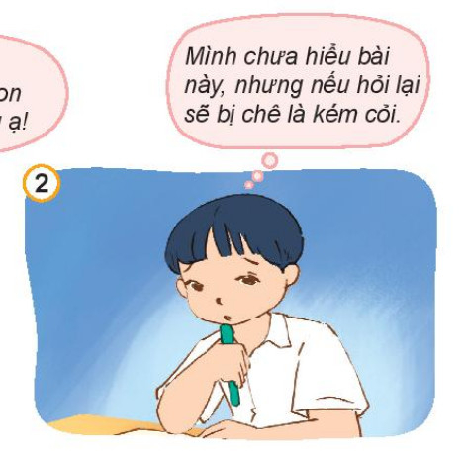
Nhận xét về thái độ, hành vi của các bạn trong tranh?
Tranh 2: Bạn chưa ham học hỏi vì ngại hỏi người khác về những điều mình chưa biết, như vậy sẽ khó có thể tiến bộ được.

Slide 16
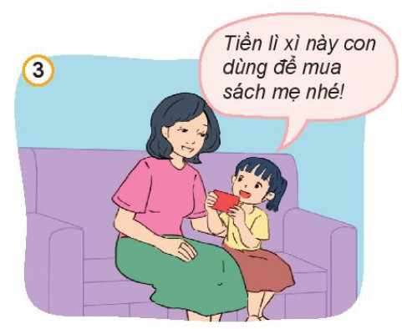
Nhận xét về thái độ, hành vi của các bạn trong tranh?
Tranh 3: Bạn là người ham học hỏi vì thích tự khám phá, tìm hiểu những điều mới mẻ từ những cuốn sách.

Slide 17
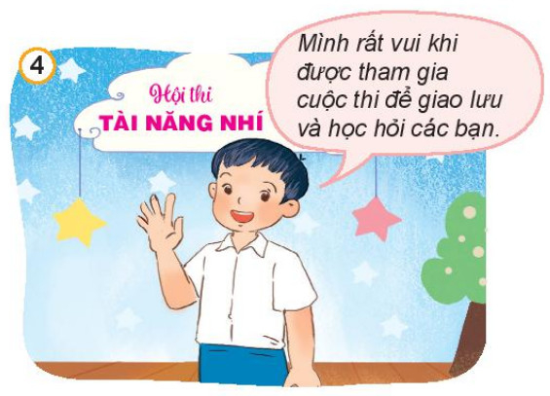
nhận xét về thái độ, hành vi của các bạn trong tranh.
Nhận xét về thái độ, hành vi của các bạn trong tranh?
Tranh 4: Bạn là người ham học hỏi vì luôn chủ động giao lưu, học hỏi từ những bạn khác.

Slide 18
VẬN DỤNG

Slide 19

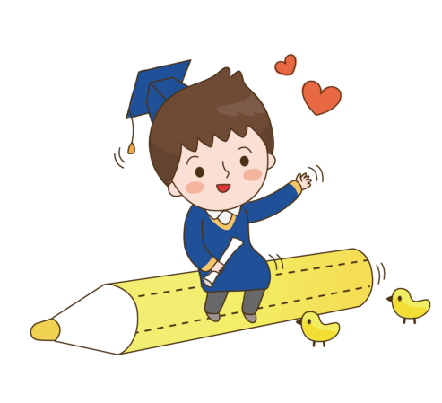


Bài học
hôm nay, con
học được điều gì?
Biết được lợi ích của việc ham học hỏi và nhận xét được thái độ hành vi của những bạn ham học hỏi và chưa ham học hỏi.

